Slide 1
11 Light Luz

Slide 2
LED RGB - ejemplo

Slide 3
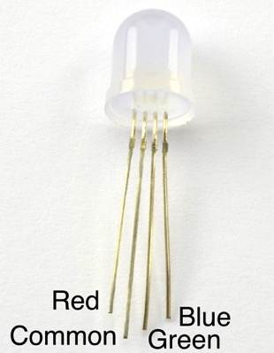
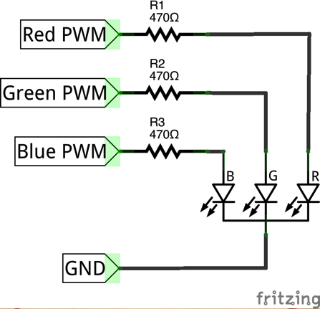
RGB LED - ejemplo
Archivo 'rgb_led'
Presione el botón para recorrer los colores

Slide 4
RGB LED - ejemplo
const int redLedPin = 3;
const int greenLedPin = 5;
const int blueLedPin = 6;
const int switchPin = A0;
const int numColors = 10;

Slide 5
RGB LED - ejemplo
int colors[numColors][3] = {
{0, 0, 0}, // negro - off
{255, 255, 255}, // blanco
{255, 0, 0}, // jojo
{0, 255, 0}, // verde
{0, 0, 255}, // azul
{255, 255, 0}, // amarillo
{255, 127, 0}, // naraja
{0, 255, 255}, //
{255, 0, 255}, //
{0, 0, 0},
}; // matrice de matrces rojo, verde, azul

Slide 6
RGB LED - ejemplo
int color = 0;
void setup() {
pinMode(redLedPin, OUTPUT);
pinMode(greenLedPin, OUTPUT);
pinMode(blueLedPin, OUTPUT);
pinMode(switchPin, INPUT_PULLUP);
}

Slide 7
RGB LED - ejemplo
void loop() {
int red = colors[color][0];
int green = colors[color][1];
int blue = colors[color][2];
analogWrite(redLedPin, red);
analogWrite(greenLedPin, green);
analogWrite(blueLedPin, blue);
if (digitalRead(switchPin) == LOW) {
color ++;
if (color == numColors) {
color = 0;
}
delay(200);
}
}

Slide 8
RGB LED - ejerciso
Cambia los colores usando en el ejemplo
Cambia el codigo por el colores cambia automatico sin el buton.

Slide 9
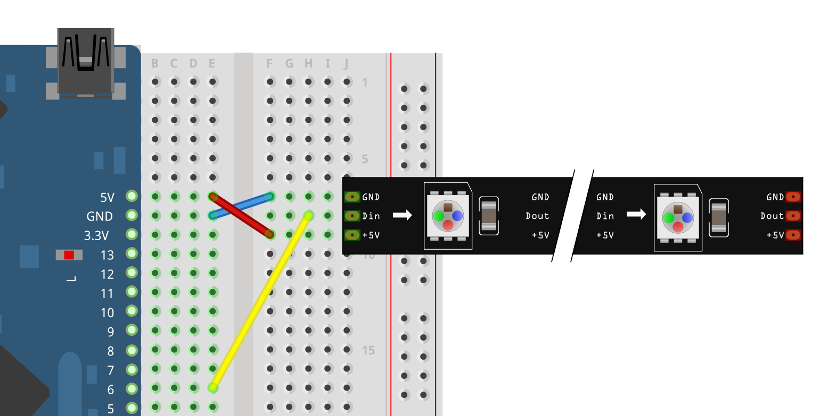
Neopixel - ejemplo
RGB LED con controlar chip WS1812

Slide 10
Neopixel - ejemplo
Archivo – "neopixels"
#include <Adafruit_NeoPixel.h>
#define PIN 6
#define NUMPIXELS 10
Adafruit_NeoPixel pixels =
Adafruit_NeoPixel(NUMPIXELS, PIN);
void setup() {
pixels.begin();
}

Slide 11
Neopixel - ejemplo
void loop() {
for (int i = 0; i < NUMPIXELS; i++) {
pixels.setPixelColor(i, pixels.Color(0, 50, 0));
pixels.show();
delay(500);
}
pixels.clear();
pixels.show();
}

Slide 12
RGB LED - ejerciso
Cambia elcolor usando en el ejemplo
Cambia el codigo por solo un LED incendido una vez.

Slide 13
Fin del Curso
Muchas gracias por escuchar
y lo siento por mi espagñol
Para hablar con yo –
srmonk@gmail.com

